Slide 1
UPPAALを用いた自動運転車の 群制御アルゴリズムの性能モデル検証
佐原優衣✟ 中村正樹✟ 榊原一紀✟ 玉置久✟✟
✟富山県立大学 ✟✟神戸大学

Slide 2

研究背景
自動運転技術の急速な発達
高速道路や，限定地域での特定条件下での
高度自動運転を行うレベル4の車両の普及が目標
出典：官民 ITS 構想・ロードマップ 2018
Notes:
近年，自動運転技術が急速に発達している。自動運転は，搭載される技術によってレベル1からレベル5までに分けられており，現在，日本国内では，運転者支援を主としたレベル2までが市販車に採用されている。今後，高速道路や，限定地域での特定条件下での高度自動運転を行うレベル4の車両の普及が目指されている。

Slide 3
研究背景
自動運転車で構成された都市空間における多量の車両
渋滞やデッドロックの発生
効率的な自動運転車群アルゴリズムの必要性
Notes:
自動運転車で構成された都市空間において任意の時刻に利用者が自動運転車に乗降し移動するためには大量の車両が必要となる。
道路上の車両密度が高くなるため，渋滞やデッドロックが発生することが想定される。したがって，個々の車両だけではなく，自動運転車群が効率的に走行するアルゴリズムが必要となる。

Slide 4

目的
自動運転車群制御アルゴリズムのモデル化
モデルの性質のモデル検査技術による検証手法の提案
出典：UPPAALによる性能モデル検証，近代科学社
Notes:
本研究では群制御アルゴリズムが安全性に関わるデッドロック回避，効率性に関わる時間制約などの性質を満たすかどうかを検証する手法を提案する。
自動運転車の群制御アルゴリズムを形式的に記述し，モデル検査を用いて，性質を検証する。モデル検査手法は，システムの振る舞いの設計，および検証したい性質をそれぞれモデル化し，ツールを用いて，システムが性質を満たしているかを調べる。

Slide 5
モデル検査
システム上で起こり得る状態を網羅的に調べ
設計の誤りを発見する自動検証手法の一種
時間オートマトンによる時間制約検証
モデル検査ツールUPPAAL
時間制約問題を扱える
入力がGUIベースのため，直感的に把握できる
検証とGUIによる反例トレース
最短時間で違反状態に到達する反例の出力
Notes:
モデル検査は，システム上で起こり得る状態を網羅的に調べることにより設計の誤りを発見する自動検証手法の一種である。本研究では，時間オートマトンによる時間制約検証が行えるモデル検査ツールUPPAALを採用する。
時間制約問題を扱える
入力がGUIベースのため，直感的に把握できる
検証とGUIによる反例トレース
最短時間で違反状態に到達する反例の出力

Slide 6
本研究のアプローチ
交差点モデルの作成
交差点通過時の車両モデルを時間オートマトンで記述
シミュレーション
モデル検査による検証
デッドロック検証
最小時間の検証

Slide 7

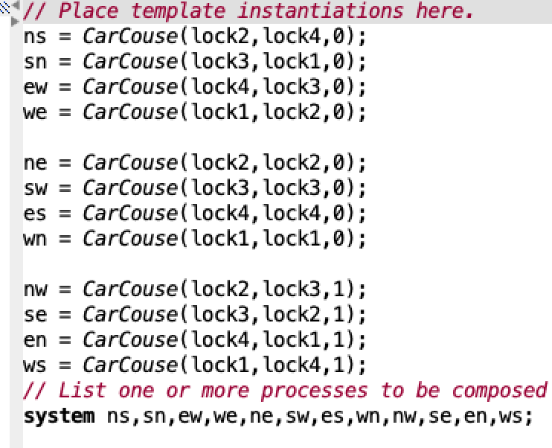
交差点モデル
4方向それぞれからの直進右左折の車両（計12台）
Notes:
Lockはそれぞれ１台の車両のみが獲得可能

Slide 8

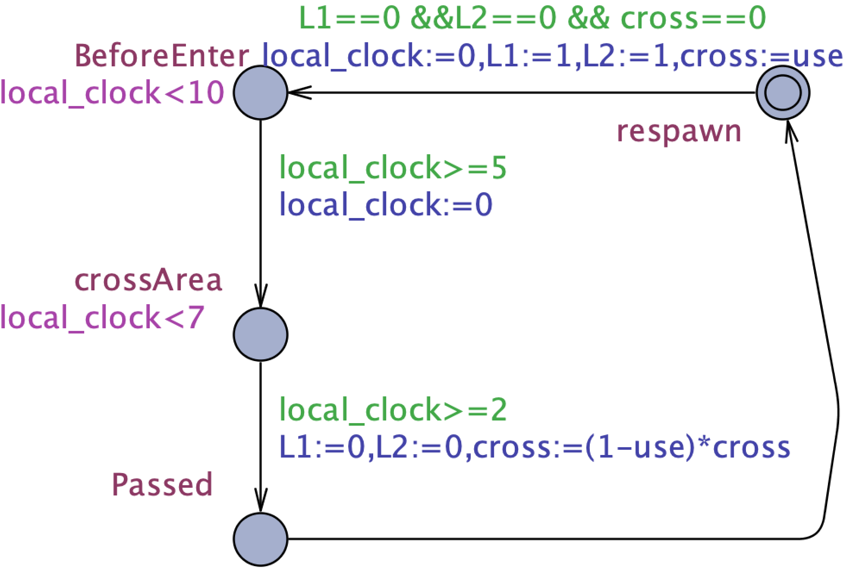
交差点通過時の車両モデル
使用権を取得する車両の時間オートマトンの作成
遷移と状態に時間に関する条件記述
使用権の大域変数による管理
CarCouse(int &L1,int &L2,const int use)
Notes:
地図と時間オートマトンを照らし合わせる
テンプレートの名前見えるように
使用権（ロック）の説明

Slide 9
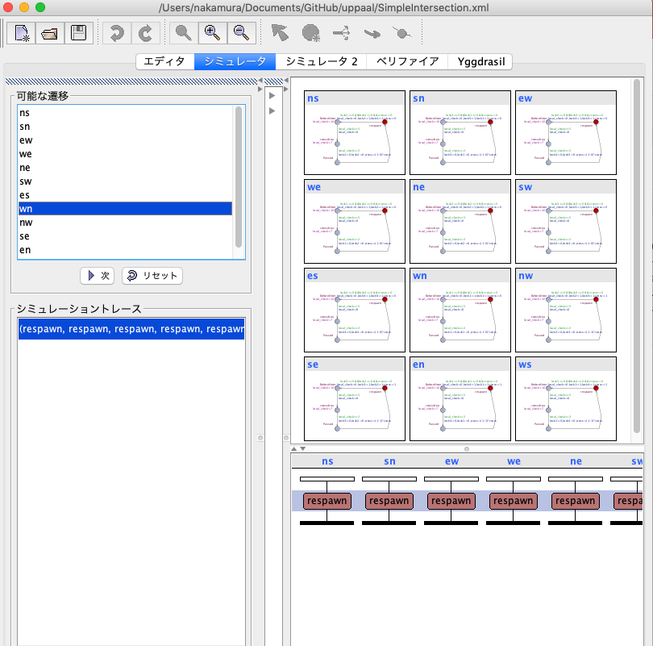
シミュレーション(1/2)
シミュレーション機能で記述したモデルの確認
初期状態では
12車両全ての遷移が可能
Notes:
UPPAALのシミュレーション機能を用いて記述したモデルを確認する。初期状態では12車両全ての遷移が可能。

Slide 10
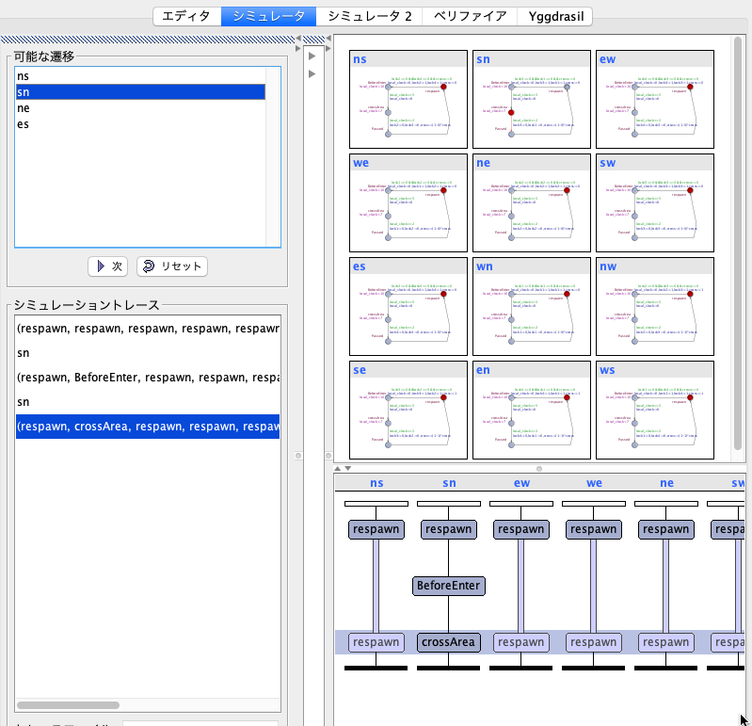

シミュレーション(2/2)
使用権の取得により交差点通過の排他制御が適切であることが確認できる
Notes:
シミュレーション可能な

Slide 11
シミュレーション
Notes:
直感的な７ステップ

Slide 12


検証
UPPAALのモデル検査機能を用いて，交差点モデルの性質を検証する
A[] P：全ての実行パスで常に特性Pが成り立つ
E<> P：ある実行パスでいつかは特性Pが成り立つ

Slide 13
デッドロック検証
記述したモデルのデッドロック検証
デッドロック(deadlock)：どれだけ時間が経過しても，いずれのプロセスも遷移できない場合
検証式：A[] not deadlock
全ての実行パスにおいてデッドロックしないかどうかを検証した
Notes:
どれだけ時間が経過してもいずれの車両も移動できない状態
UPPAALでは，どれだけ時間が経過しても，いずれのプロセスも遷移できないことをデッドロックという。本モデルでデッドロックが起きないか検証する。本例題におけるデッドロックは同じ鍵を同時に使うことや，respawnに戻ってこれないことを指す

Slide 14
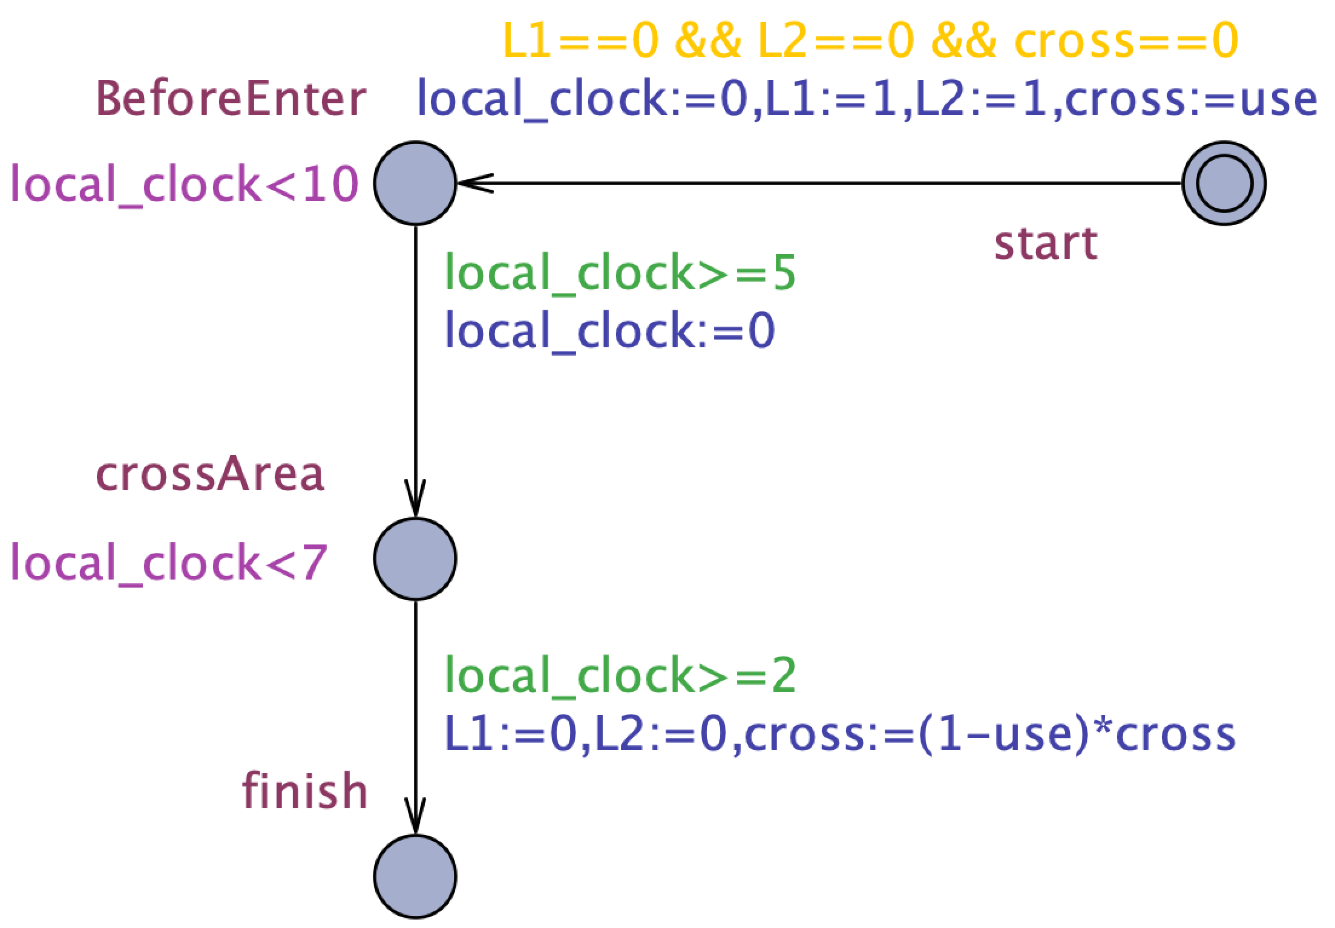
最小時間の検証
車両全てが交差点を1回通過するのにかかる最小時間の検証
可能性：車両が時間内に通過終了できる
最小性：車両が時間未満では通過終了できない
E<> (gc==42
and ns.finish and sn.finish and ... and ws.finish)
A[] (gc<42 imply not (ns.finish and sn.finish and ...))
最小時間が42秒であることが検証できた
Notes:
式のセル。最小性と可能性の説明
車両全てが交差点を1回通過するのにかかる最小時間について検証を行う。交差点の使用権の取得方法はと同仕様の5つ鍵によって管理する。1回だけなので循環するオートマトンではなく一方通行的なオートマトンを作成する
最小時間の検証を行う。検証のために大域時間変数gcを宣言する。可能性E<>で指定した時間で通行終了可能かどうか検証し，最小性A[]で指定時間より早く終わらないことを検証することでこの二つのことから最小時間の検証を行える。
車両1台のstartからfinishまでプロセスにかかる最小時間は7秒である。
同時通行可能な組み合わせもあるため，車両12台のた84秒より短く終わる，同時通行可能なプロセスもあるため，もう少し少ないと考えられる。

Slide 15
まとめと今後の課題
単一の交差点における車両の挙動をモデル化
デッドロックや通過時間を検証
今後の課題
複数の交差点モデルを作成し検証すること
左折や右折の通過時間の差の計測
Notes:
本研究では，UPPAALを用いた自動運転車群制御アルゴリズムのモデル化と検証の手法を提案した。単一の交差点においては車両の挙動をモデル化し，デッドロックや通過時間を検証することができた。複数の交差点から構成される都市空間のモデルを作成し検証することと，直進右折左折別の通過時間の計測を行うことが今後の課題である。

Slide 16
まとめと今後の課題
背景目的に対してどこまでできた？
⇨自分のやったことの位置付け
この鍵の仕組みがデッドロックしないこと
複数の交差点の組み合わせ
左折右折時の時間の計測
交差点のモデル化はできたよ
Notes:
本研究では，UPPAALを用いた自動運転車群制御アルゴリズムのモデル化と検証の手法を提案した。単一の交差点においては車両の挙動をモデル化し，デッドロックや通過時間を検証することができた。複数の交差点から構成される都市空間のモデルを作成し検証することが今後の課題である。

Slide 17
目的
自動運転車群制御アルゴリズムのモデル化
モデルの性質をモデル検査技術による検証手法の提案
出典：UPPAALによる性能モデル検証，近代科学社
Notes:
本研究では群制御アルゴリズムが安全性に関わるデッドロック回避，効率性に関わる時間制約などの性質を満たすかどうかを検証する手法を提案する。
自動運転車の群制御アルゴリズムを形式的に記述し，モデル検査を用いて，性質を検証する。モデル検査は，システム上で起こり得る状態を網羅的に調べることにより設計の誤りを発見する自動検証手法の一種である。モデル検査手法は，システムの振る舞いの設計，および検証したい性質をそれぞれモデル化し，ツールを用いて，システムが性質を満たしているかを調べる。
モデル検査は，システム上で起こり得る状態を網羅的に調べることにより設計の誤りを発見する自動検証手法の一種である。モデル検査手法は，システムの振る舞いの設計，および検証したい性質をそれぞれモデル化し，ツールを用いて，システムが性質を満たしているかを調べる。

Slide 18


シミュレーション(2/2)
Notes:
nsが通過しているときに選べるものをひゅう辞する一覧表示

Slide 19

モデル検査
モデル検査は，システム上で起こり得る状態を網羅的に調べることにより設計の誤りを発見する自動検証手法の一種である。
UPPAALによる性能モデル検証などを基に作成
Notes:
モデル検査において，システムの動作を表現するシステムモデルを作成する必要がある。ソフトウェア開発のどの段階でモデル検査を活用したいか，もしくは，何をどの程度検証したいかによって，どのような情報をもとにどのようにシステムモデルを作成するかが変わってくる。専用のシステムモデルを入力とするモデル検査を設計モデル検査，ソースプログラムを入力とするモデル検査をプログラムモデル検査と呼ぶ。これらのモデル検査がソフトウェア開発の流れの中での活用例を図に示す。図にはソフトウェアの品質向上のために行われる手順である設計レビュー，コードレビュー，およびテストも挙げた。設計モデル検査は設計レビューを，プログラムモデル検査はコードレビューをそれぞれ補完する位置付けである。

Slide 20
モデル検査ツールUPPAAL
時間制約問題を扱える
入力がGUIベースのため，直感的に把握できる
検証とGUIによる反例トレース
最短時間で違反状態に到達する反例の出力
Notes:
UPPAALは作成したシステムモデルをの入力をGUIベースにより定義している。このため，作成したシステムモデルが直感的に把握しやすい。入力したシステムモデルに対して，GUIベースでシミュレーション実行とステップ実行が可能である。シミュレーション画面では，各プロセスの現在状態と変数の値，状態遷移図とメッセージシーケンスが表示される。

